Slide 1






Три склонения
имён существительных

Slide 2
Внимание! Проверь, дружок!
Готов ли ты начать урок?
Все ль на месте, все ль в порядке?
Ручки, книги и тетрадки?

Slide 3
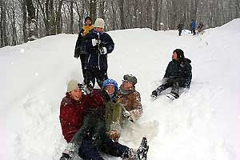
Поэт посвятил стихи вьюге, бурану, метели.

Slide 4

ПРОБЛЕМА!!!
Существительные стоят в одном и том же падеже (дательном), в одном и том же числе (единственном), а окончания у них разные. Почему?

Slide 5


Slide 6





К первому склонению относятся
имена существительные женского и мужского рода с окончаниями - А, -Я в именительном падеже
Ко второму склонению относятся
имена существительные мужского рода с нулевым окончанием и среднего рода с окончаниями - О, - Е в именительном падеже
К третьему склонению относятся
имена существительные женского рода с мягким знаком на конце в именительном падеже

Slide 7
Работа
с учебником

Slide 8
Тема урока:
Три склонения имен существительных.

Slide 9
2 склонение
1 склонение
3 склонение
лампа | тополь | соль
зима | сугроб | печь
вьюга | мороз | метель
снежинка | снег | помощь

Slide 10
Алгоритм
действий при определении
склонения имени существительного
Чтобы определить склонение имени существительного, нужно:
Определить род.
Выделить окончание существительного в именительном падеже единственного числа.
По роду и по окончанию определить склонение.
Образец рассуждения.
Тетрадь – она, моя – существительное женского рода с ь на конце;
в именительном падеже единственного числа нулевое окончание, значит существительное тетрадь третьего склонения.

Slide 11
Самостоятельная работа

Slide 12
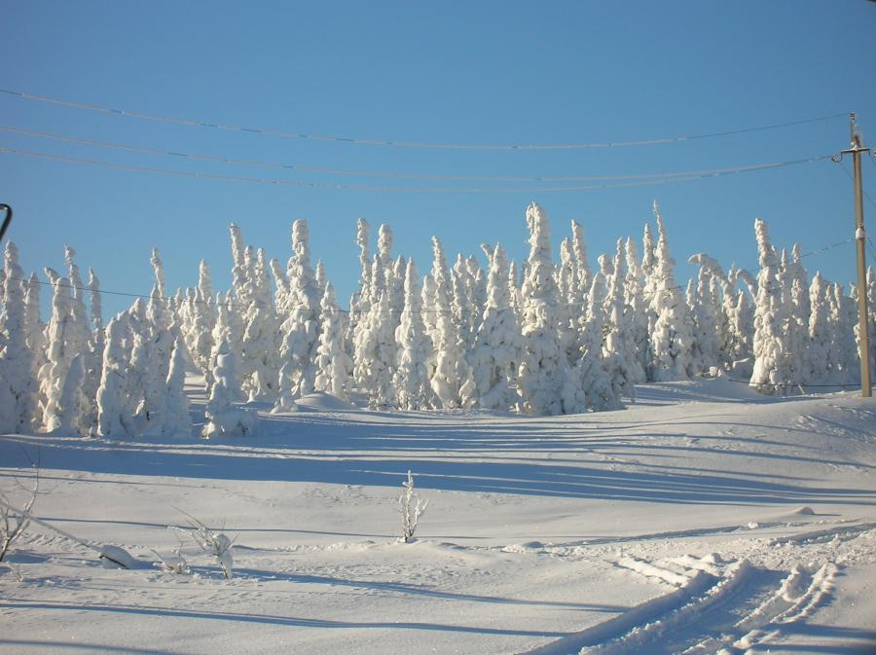
Зимой в сад прилетают красногрудые снегири.
Белый снег сверкает на солнце.
С неба падает пушистая снежинка.

Slide 13
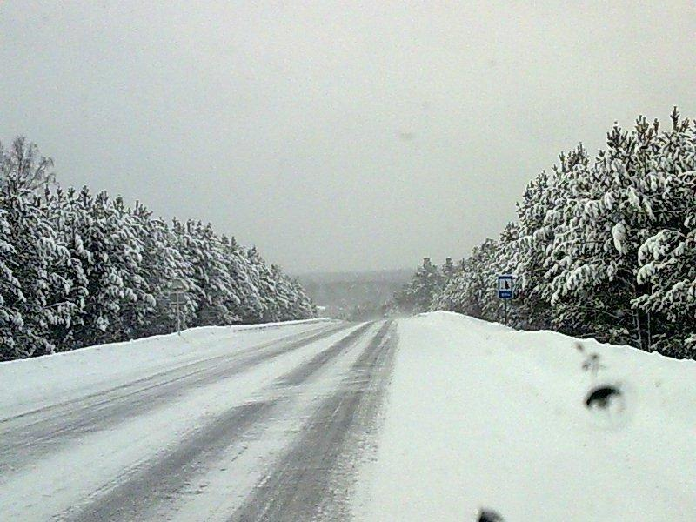
Снежинка
Пушинка
Летает сверкает

Slide 14
Поэт посвятил стихи вьюге, бурану, метели.

Slide 15
Проблема !!!
Существительные стоят в одном и том падеже, в одном и том же числе, а окончания у них разные.
Теперь вы знаете почему!

Slide 16
Домашнее задание.
1. Упражнение № 24 стр.15
2 .Придумать и записать по 5 имен существительных разного склонения.
3.Составить три предложения о зиме. Определить склонение имен существительных.

Slide 17

Спасибо за урок!

